Slide 1
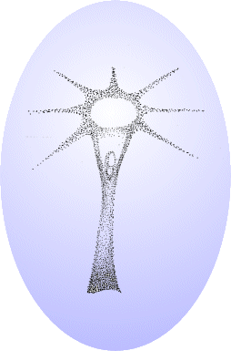
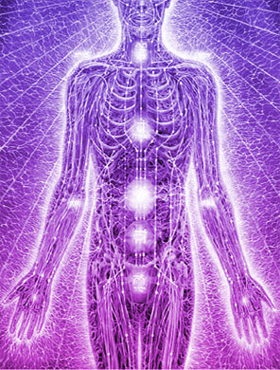
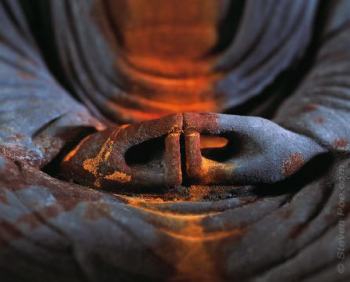
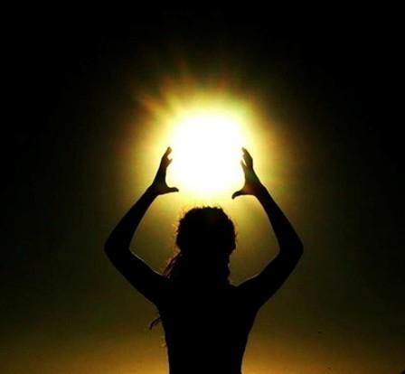
Nyreligiositet OCH FRIKYRKKOR

Slide 2
frikyrklighet i SVERIGE.
Konventikelplakatet. Fritt att ha Gudstjänst utan präst. (1726)- Nya rörelser blomstrar- frikyrkor.
Sekularisering, kristendomen minskat inflytande i samhället- skilsmässa stat-kyrka 1994.
Ökad mångfald- nya religioner, nya kulturer.
Sökande efter ny värdegrund (dödsstraff, jämställdhet, fosterdiagnostik)
-> Beroende av andra; söker efter rötter och identitet (gemenskap)
Etablerade religioner utmanas: nya frågor och etiska frågor kräver svar
Gemensamma värderingar – olika motiveringar

Slide 3
Bakgrund – 1900-tal
Ny tid (teknik och vetenskap) ökad mångfald av livsåskådningar
Människan: Självständig, välinformerad
Allmän kunskapsnivå höjd-Tolka bibeln själv.
Materiell förutsättningar
Krig, teknik, klassklyftor, global utveckling

Slide 4
Varför TILLHÖRA EN FRIKYRKA/NYANDLIG RÖRELSe?
Man vill tillhöra en grupp
Man vill hitta svar på stora frågor som t ex. meningen med livet och vad finns bortom döden.
Man vill lägga ansvaret för sitt liv hos någon annan eller ta ansvar för sig själv.
Man vill känna att livet är så mycket mer än att födas och dö
Man skiljer på nya religiösa rörelser (samfund) och nyandliga rörelser (nätverk).

Slide 5
Nyandlighet
Vanor, musik och idéer plockas från alla världens hörn. Samma sak idag med modern tro.
Nyandlighet dyker upp: söker efter andlig sanning som inte alltid leder till att man börjar gå till en bestämd kyrka eller söker livets mening från endast en lära eller källa.
Själva sökandet kan alltså bli en livsfilosofi. Österländskt, västerländskt, gammalt och nytt blandas ihop.
Tankar från psykologi och astrologi kan tas in

Slide 6
Hjärntvätt – brainwashing/mind control:
Man utför vissa handligar som ändrar en människas beteende eller personlighet
Man vill ändra på:
En människas personlighet och beteende
Vad för information en människa tar åt sig
Vilka tankar en människa ska ha
Vilka känslor och vad för känslor en människa ska hysa
Föreningen FRI arbetar med att hjälpa personer som har blivit fast i en manipulerad eller kontrollerad miljö. De hjälper människor att bli fria från kontrollerande miljöer t.ex. en sekt.

Slide 7
SKILLNADER
Frikyrkor och samfund
Man har en fast lära
Man har fasta medlemmar
Man har fasta ritualer
Man har en tydlig organisation med ledarskap: pastorer
Man har fasta medlemslokaler
Kodord: VÄCKELSE (man har funnit den absoluta sanningen
Leder till OMVÄNDELSE: frälsning och vändning.
Ex.nyreligiösa samfund Scientologikyrkan, Hare Krishna
Ex frikyrkor Pingströrelsen, Livets ord, Metodistkyrkan.
Nyandliga nätverk
Man har ingen specifik eller fast lära
Man har inte fasta medlemmar
Man har inte fasta ritualer
Man har ingen tydlig organisation eller ledarskap
Man har inte fasta lokaler
Kodord: SöKANDE (man söker efter en livsfilosofi)
Ex. New Age, Kabbala

Slide 8
Sekt:
Ibland kallas frikyrkor/nyreligiösa samfund för sekter. Det är ofta små isolerade grupper som för fram en avvikande lära.
Sekt har inte alltid varit ett negativt ord. Idag när sekt omtalas: oftast en isolerad grupp med en extrem ledare som styr sina medlemmars liv, tankar, beteende, tid och pengar.

